Slide 1

Potabilización del agua

Slide 2
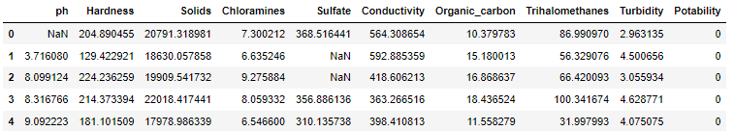

Dataset
Valor de pH: es un parámetro importante para evaluar el equilibrio ácido-base del agua.
Dureza: la dureza es causada principalmente por sales de calcio y magnesio.
Sólidos (Sólidos disueltos totales - TDS)
Cloraminas: El cloro y la cloramina son los principales desinfectantes que se utilizan en los sistemas públicos de agua.
Sulfato: Los sulfatos son sustancias naturales que se encuentran en los minerales, el suelo y las rocas.
Conductividad: se define como la capacidad del agua para conducir una corriente eléctrica a través de los iones disueltos.
Carbono orgánico: es la cantidad de carbono unido a un compuesto orgánico.
Trihalometanos: Son compuestos que se generan tras el proceso de potabilización del agua por la reacción del cloro utilizado para desinfectar con la materia orgánica aún no tratada.
Turbidez: es una propiedad óptica que provoca que la luz se disperse y absorba, en lugar de ser transmitida.

Slide 3
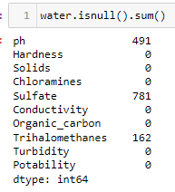
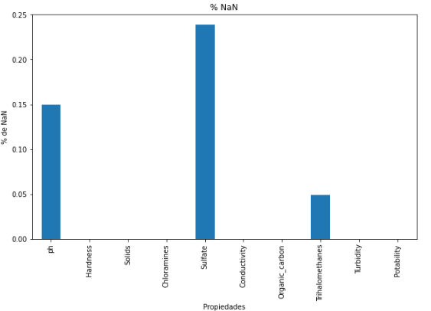
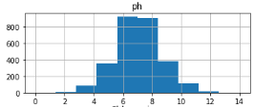
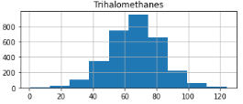
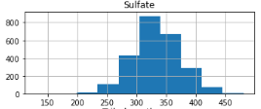
Limpieza de datos

Slide 4
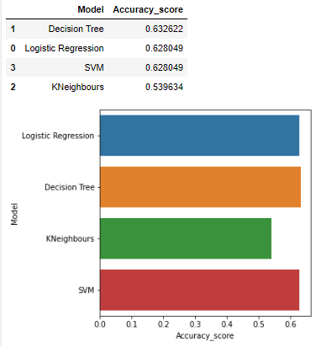
Modelos de Machine Learning
Se muestra que se obtiene un accuracy mayor aplicando el modelo de Decision Tree
Notes:
Efectos del pH en la corrosión
El dióxido de carbono ingresa al sistema por fugas de aire o por descomposición de la alcalinidad en el agua de make up. A pesar de que parte de la alcalinidad es removida por el desaireador correctamente operativo, gran parte del CO2 es convertido dentro de la caldera y liberado al vapor.
En caldera, el CO2 es liberado como muestra el siguiente conjunto de reacciones:
Carbonato
Bicarbonato
A medida que el vapor condensa, el dióxido de carbono se disuelve en agua y decrece el pH a medida que se incrementa la concentración del ion hidrogeno (H+) como muestra el siguiente conjunto de reacciones:
CO2
Acido carbónico
Acido bicarbonico

Slide 5
Feature Selection
Aplicando dos modelos de Feature selection, se muestra a continuación como mejoran los accuracy de los modelos de ML

Slide 6
Conclusiones
Conclusiones finales:
Las muestras de agua no potables son superiores a las potables.
Solo el 90,4 % de las muestras de agua estaban aptas para consumo en términos de Turbidez.
Solo el 1,77 % de las muestras de agua estaban aptas para consumo en términos de Sulfatos.
La correlación entre propiedades es bajan en esta base de datos.
El modelo que mejor performance ha demostrado en esta base de datos es el Decision Tree. El mismo puede aumentar su accuracy en un 2,65 % usando Chi2 como feature selection.

